Slide 2
Abschlussvortrag – Masterarbeit
Oays Darwish
15.11.2022

Slide 3
Agenda
Einleitung
Statistik und Fakten
Unfallerkennungsalgorithmus
Nutzerumfrage → Pocket-Mode
Masterthesis
Use- und Edgecases
Lauferkennung
Verifikationsversuche

Slide 4
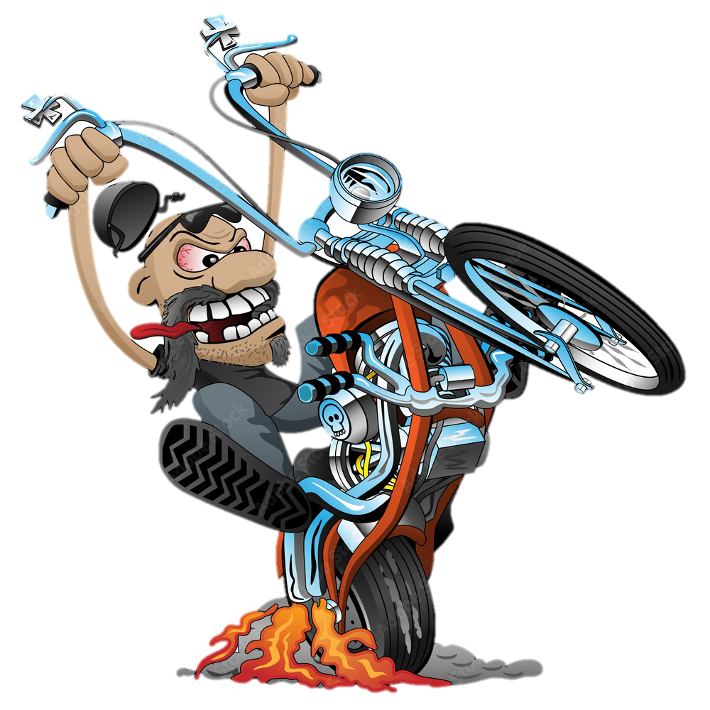
Statistik und Fakten
Einleitung
In DE 3,8 Millionen Motorräder – 2012
7,26% aller zugelassener Kraftfahrzeuge
Motorradfahrer besonders gefährdet
In USA Motorradfahrer-Tote 27-Mal als PKW-Fahrer – 2018
stock.adobe.com

Slide 5
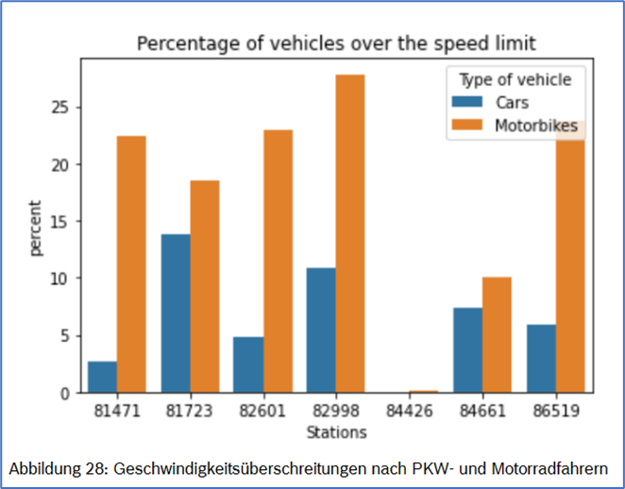
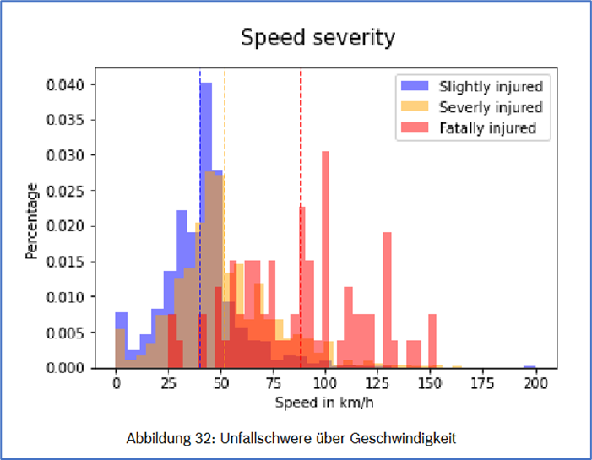
Statistik und Fakten
Einleitung
Abb. 1: Geschwindigkeitsüberschreitungen nach PKW- und Motorradfahrern an bestimmten Messstationen
Abb. 2: Unfallschwere über Geschwindigkeit
Notes:
Station-Ids einfügen

Slide 6
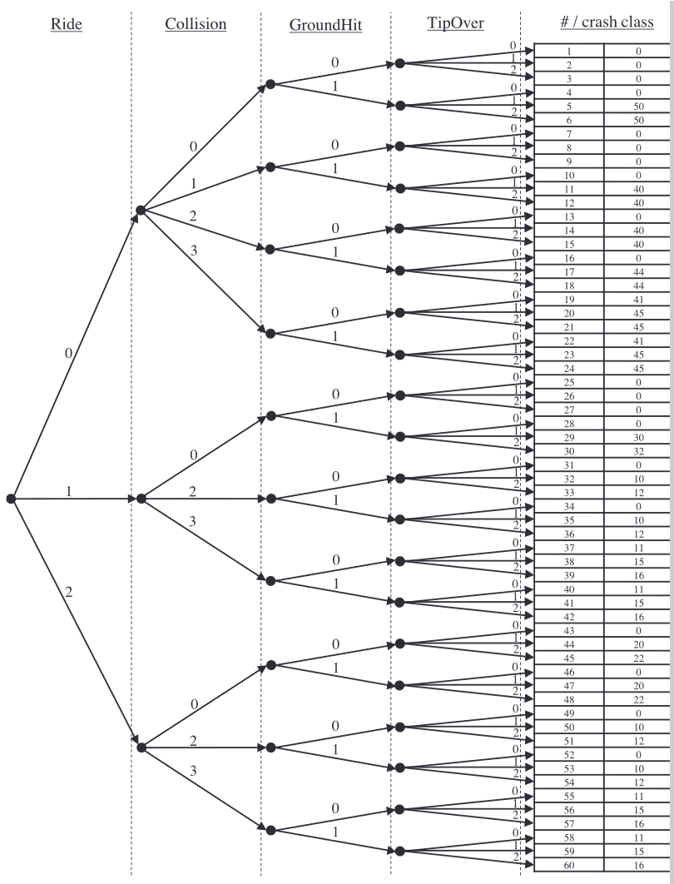
Unfallerkennungsalgorithmus
Einleitung
3 Komponenten:
Collision
GroundHit
TipOver

Slide 7
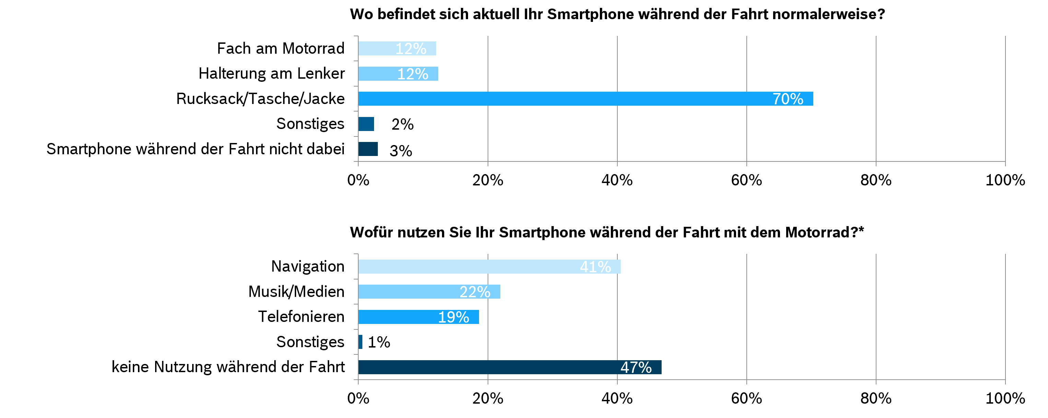
Nutzerumfrage
Spiegel-Institute.de

Slide 8
Unfallerkennungsalgorithmus: Pocket-Mode
Nutzerumfrage
Proof of Concept: Kann der bisherige Crash-Algorithmus kann für den Pocketmode prinzipiell verwendet werden?
Was sind die Unterschiede zwischen den Befestigungs- bzw. Transportpositionen (Lenkerhalterung, Tankrucksack, Jackentasche, …)?

Slide 9
Use- und Edgecases
Masterthesis
Szenario | Mögliche Gegenmaßnahmen
Oberkörper bewegen (Lehnen, umdrehen, strecken…usw.) | -
Normales Fahren | -
Motorrad abstellen | -
Laufen | Lauferkennung
Handy in der Hand nehmen/nutzen | Phone-lifting-Funktion
Handy in der Tasche rutscht | Angemessene Nachkalibrierung
Ab- und Aufsteigen | Testen
Auf dem Motorrad (Fußraste) stehen | Testen
Anhalten | Testen
…
IO
NIO

Slide 10
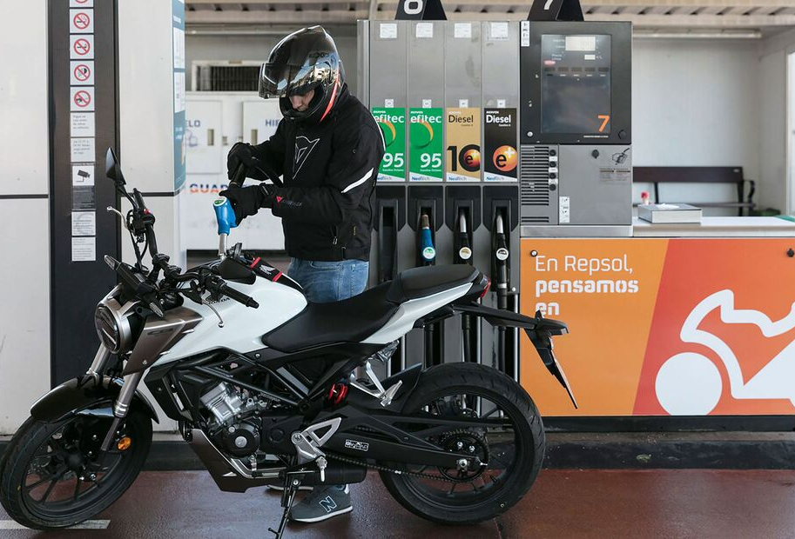
Use- und Edgecases
Masterthesis
Tiefer betrachtete Szenarien
Lauferkennung
Im Pocket-Mode wahrscheinlicher Mit dem Handy an sich Laufen → Falsche Alarmauslösung
Ab- und Aufsteigen:
Bein hochheben und nach hinten strecken
Große Winkeländerung – 2 Ebenen (XY, YZ)
Anhalten: (Fuß runtersetzen)
Pause, Tanken, …usw.
Winkeländerung
motorradonline.de
Notes:
Durch
Andere Untersuchungen
Eiegene Gedanken
YT-Videos Anschauen

Slide 11
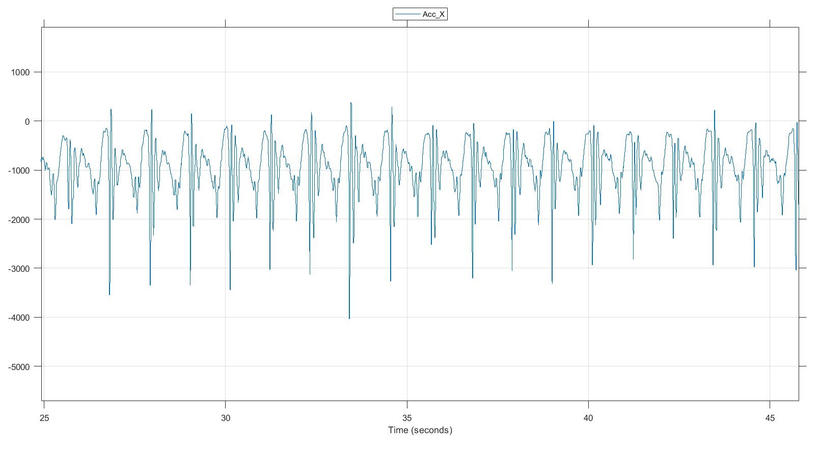
Lauferkennung
Masterthesis
Spitzenzähler
Hypothese: Jede Spitze aufzählen und Mittelwert bilden
Modell:
Modell implementieren
Sinuskurve generieren
Modell testen
Ergebnis:
Rauschen und Störungen nicht erkennbar → Keine kräftige Aussage
Abb. 3: Beschleunigungssignal - Laufmuster
Notes:
Begründung: Lauferkennung erwähnen
Methodisch eingehen

Slide 12
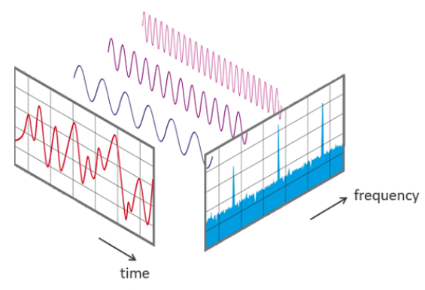
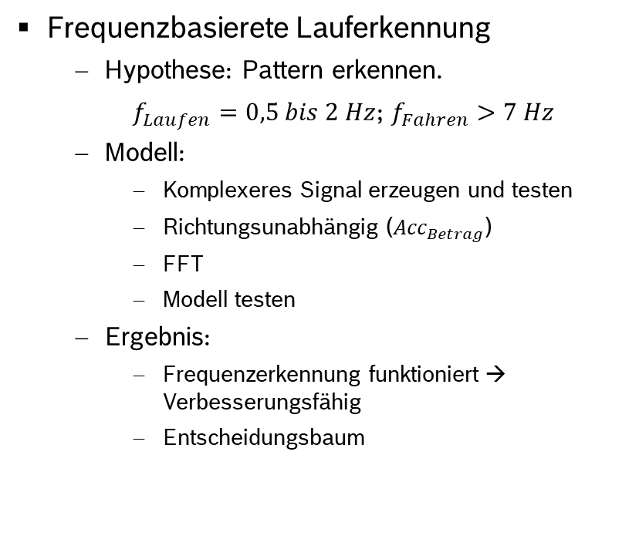
Lauferkennung
Masterthesis
Frequenzbasierete Lauferkennung
Hypothese: Pattern erkennen.
$f_{Laufen}=0,5 bis 2 Hz$; $f_{Fahren}>7 Hz$
Modell:
Komplexeres Signal erzeugen und testen
Richtungsunabhängig (${Acc}_{Betrag}$)
FFT
Modell testen
Ergebnis:
Frequenzerkennung funktioniert → Verbesserungsfähig
Entscheidungsbaum
Abb. 4: FFT-Beispiel
Notes:
Begründung: Lauferkennung erwähnen
Methodisch eingehen

Slide 13
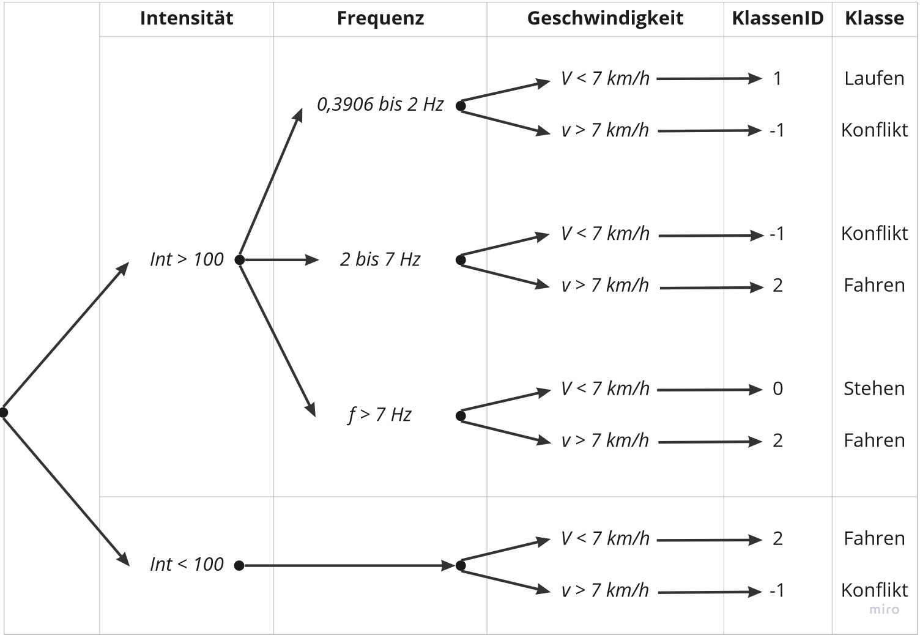
Lauferkennung: Entscheidungsbaum
Masterthesis
Anpassen!!!

Slide 14
Verifikationsversuche
Masterthesis
Szenario | Samsung A5 | Samsung S10 | Pixel 3 | Huawei P30
Auf der Fußraste stehen, Auf- und Absteigen, Laufen | Hosentasche | Tankrucksack | Brusttasche | Rucksack
Anhalten | - | - | Hosentasche | Hosentasche
….
Notes:
Szenario einfärben

Slide 15
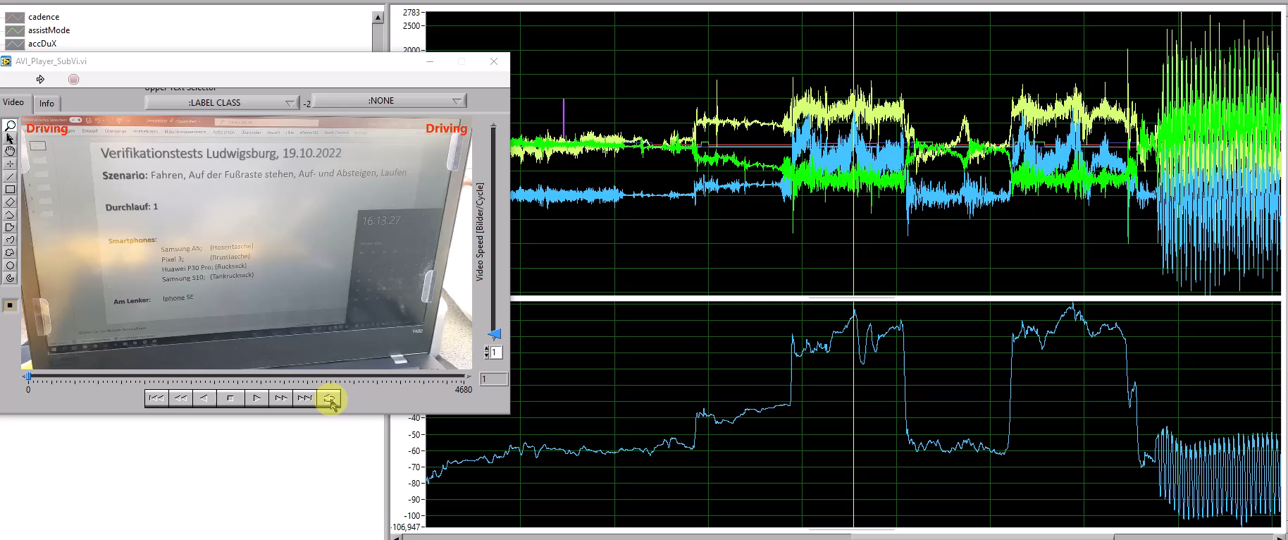
Verifikationsversuche – Video eines Versuchs
Masterthesis

Slide 16
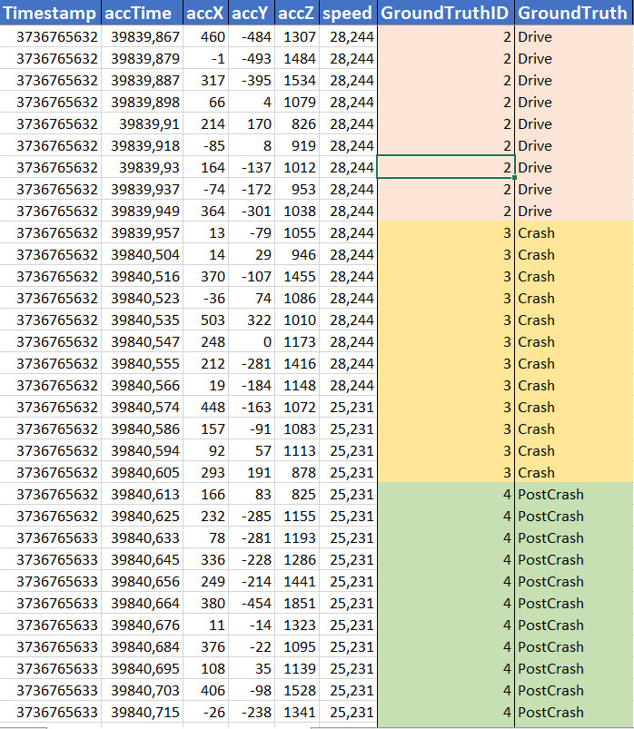
Verifikationsversuche
Masterthesis
Hypothesen und implementierte Modelle testen
Vor Allem die Lauferkennung (Testfahrt)
Groundtruthdaten sammeln (DaVilt-Tool)
Versuche für Oktober/November geplant
Abb. 5: Exportdatei des Tools ‚DaVilt‘
Notes:
Tabelle rausnehmen oder kleiner machen. Keine Zahlen!!

Slide 17
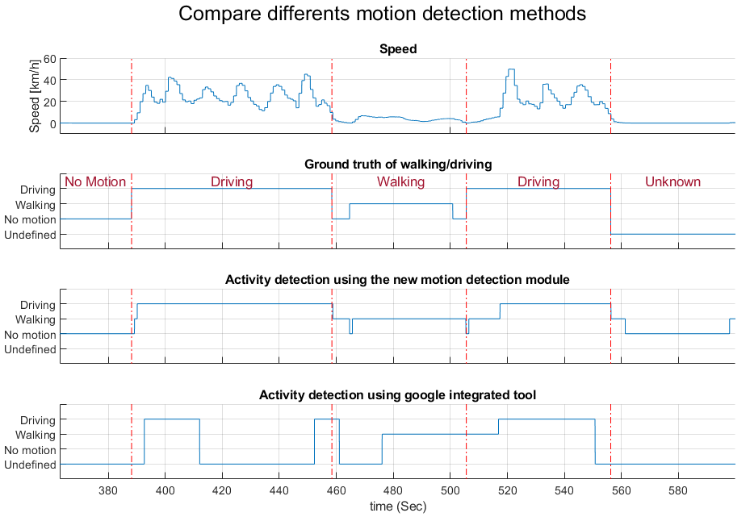
Ergebnisse - Lauferkennung
Masterthesis
Notes:
Grafiken nacheinander zeigen und aufeinander aufbauen

Slide 18
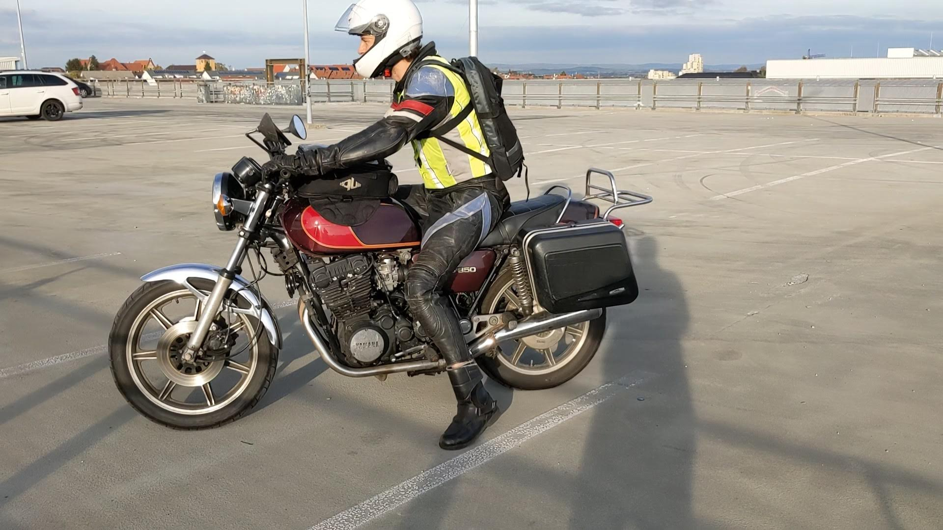
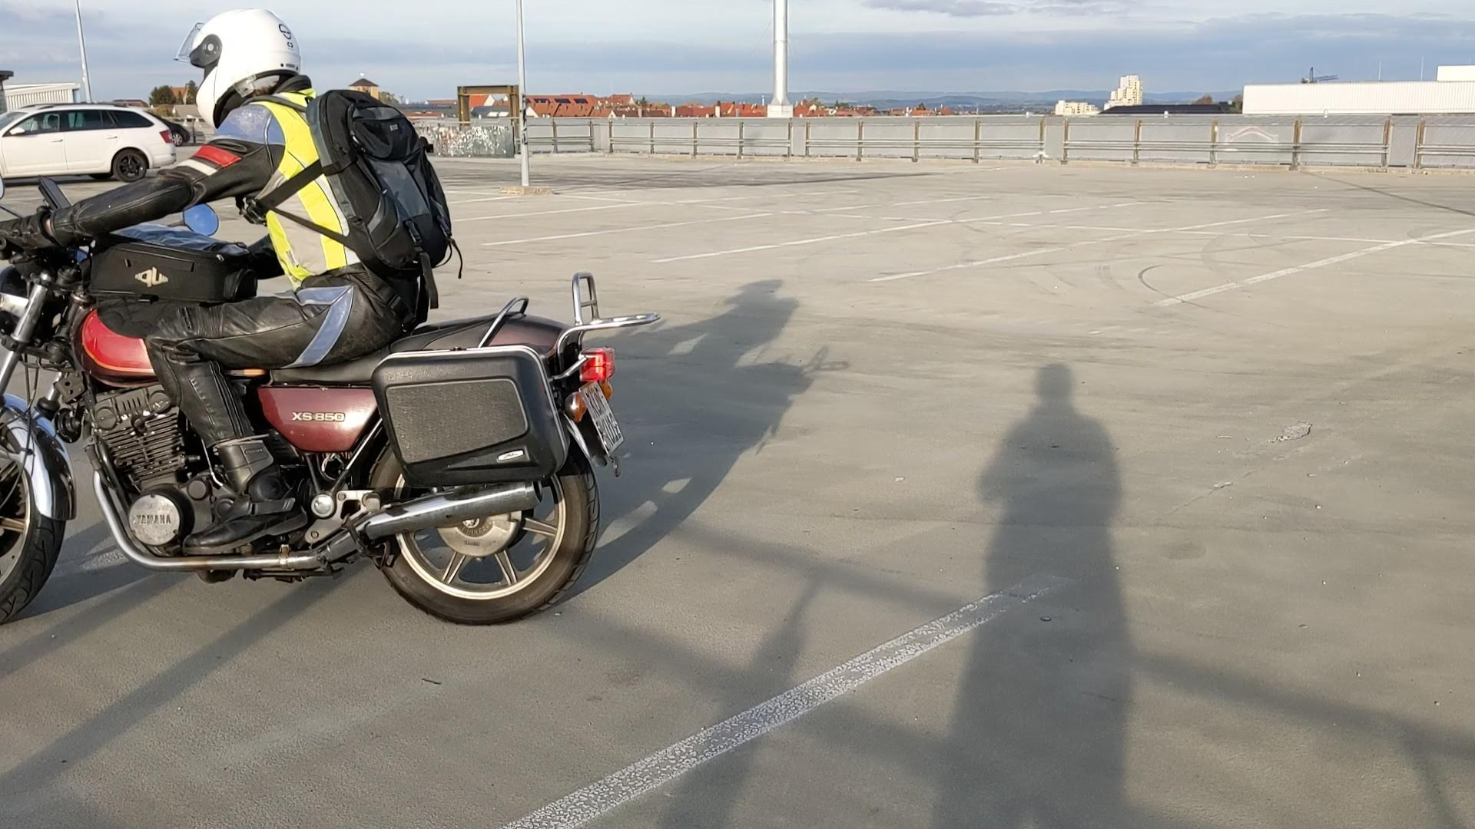
Ergebnisse – Anhalten (Fuß runtersetzen)
Masterthesis

Slide 19
Zusammenfassung (Ergebnisse)
Masterthesis
Liste der Use- und EdgeCases vorbereiten
Potenziell kritische Szenarien weiter betrachten
Kritische Szenarien testen
Lauferkennung implementieren
…
Zusammenfassung der erreichten Ziele und eine allgemeine (qualitative) Auswertung davon

Slide 20
Vielen Dank

Slide 21
Zwischenvortrag – Masterarbeit
Oays Darwish
14.10.2022

